Slide 1

机器学习讨论班
2018年暑期

Slide 2
聚类
高鹏
2018/08/15

Slide 3
概要
问题的定义
评估方法
原型聚类

Slide 4
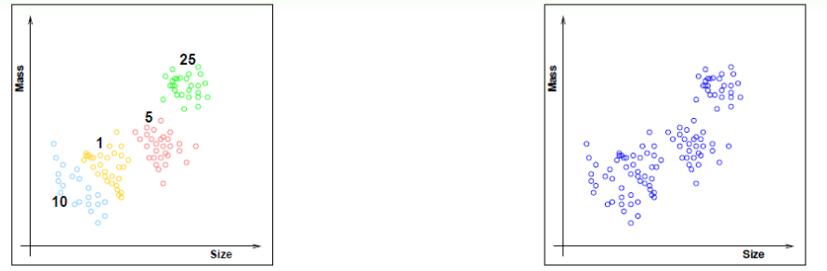
监督学习
无监督学习
训练集
Notes:
所谓无监督学习，就是训练样本的标记信息是未知的。

Slide 5
训练集
监督学习
(x1, y1) (x2, y2) (x3, y3)
无监督学习
(x1) (x2) (x3)
Notes:
训练集的形式化定义

Slide 6
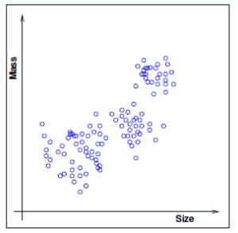
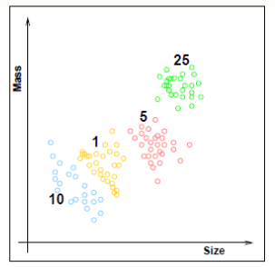
目标
Notes:
聚类任务的目标是通过对无标记训练样本的学习来揭示数据的内在性质及规律，将数据划分为不同的簇，为进一步的数据分析提供基础。

Slide 7
一堆西瓜
聚类
浅色瓜
深色瓜
……
假设有图。。。
Notes:
举个例子

Slide 8
评估方法
外部指标
聚类结果与某个“参考模型”相比较
内部指标
直接考察聚类结果
Notes:
聚类的性能度量亦称聚类“有效性指标”，对于聚类结果，我们需要通过某种性能度量来评估其好坏。让我们再回顾一下，聚类的目标是将样本集划分为若干互不相交的子集，即样本簇。直观上，我们希望“物以类聚”，即同一簇的样本尽可能彼此相似，不同簇的样本尽可能不同。换句话说，聚类结果的“簇内相似度”高且“簇间相似度”低。采用的评估方法大致有两类。一类是将聚类结果与某个“参考模型”进行比较，称为“外部指标”；宁一类是直接考察聚类结果而不利用任何参考模型，称为“内部指标”。

Slide 9
前提条件
 | C Same clusters Different clusters
C* Same clusters Different clusters | SS DS SD DD
Notes:
对于数据集D，一共有m个数据样本。假定通过聚类给出的簇划分为C，参考模型给出的簇划分为C*。其中集合SS包含了在C中隶属于相同簇且在C*中也属于相同簇的样本对。集合SD包含了在C中属于相同簇但在C*中隶属于不同簇的样本对，集合DS和集合DD也是按照同样的规则进行划分。

Slide 10
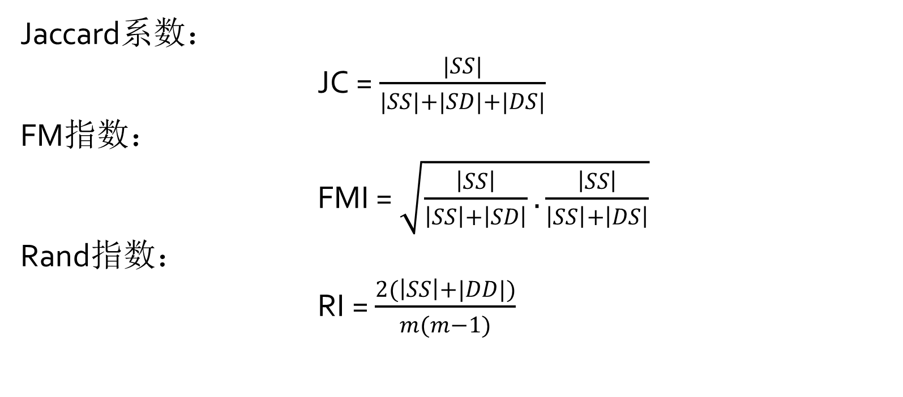
外部指标
Jaccard系数：
JC = $\frac{|SS|}{|SS|+|SD|+|DS|}$
FM指数：
FMI = $\sqrt{\frac{\left|SS\right|}{\left|SS\right|+\left|SD\right|}.\frac{\left|SS\right|}{\left|SS\right|+\left|DS\right|}}$
Rand指数：
RI = $\frac{2(\left|SS\right|+|DD|)}{m(m−1)}$
Notes:
以上性能度量的结果均在[0,1]区间，值越大越好。外部指标虽然是一个方法，但是这种方法没法应用，因为通常聚类的结果为多个簇，数量较大，难以按照外部指标中的方法来计算相应的外部指标的值。通常采用的是分析内部指标的方法。

Slide 11
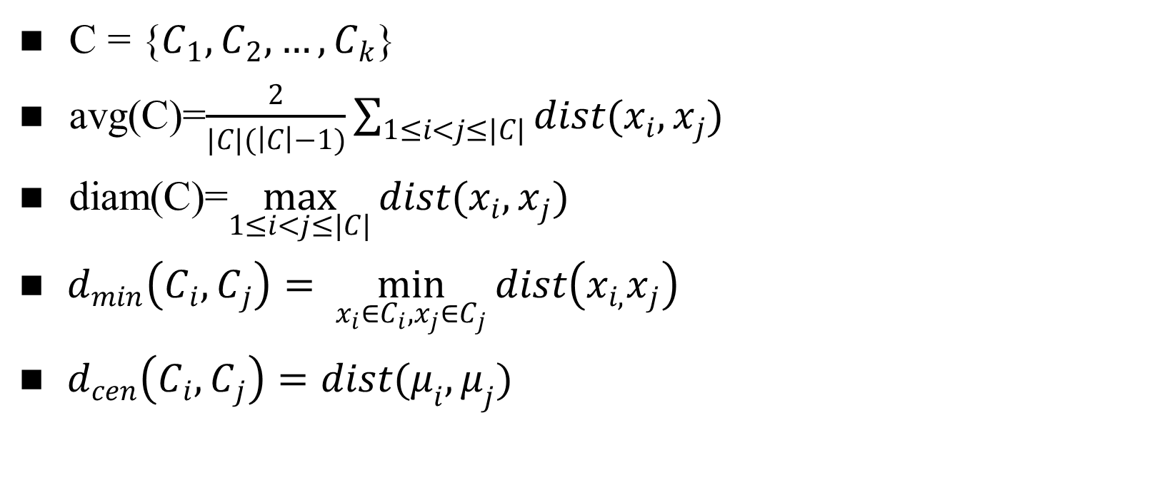
几个定义
C = {$C_{1},C_{2},…,C_{k}$}
avg(C)=$\frac{2}{|C|(\left|C\right|−1)}\sum_{1≤i<j≤|C|}{dist(x_{i},x_{j})}$
diam(C)=$\max_{1≤i<j≤|C|}{dist(x_{i},x_{j})}$
${ d}_{min}\left(C_{i},C_{j}\right)= \min_{x_{i}∈C_{i},x_{j}∈C_{j}}{dist\left(x_{i,}x_{j}\right)}$
${ d}_{cen}\left(C_{i},C_{j}\right)=dist(μ_{i},μ_{j})$
Notes:
考虑聚类结果的簇划分C = {$C_{1},C_{2},…,C_{k}$}，定义如下几个函数。其中，dist用于计算两个样本之间的距离；μ代表簇C的中心点μ = $\frac{1}{|C|}\sum_{1≤i≤|C|}{x_{i}}。$显然，avg(C)对应簇C内样本的平均距离，diam(C)对应于簇C内样本间的最远距离，${ d}_{min}\left(C_{i},C_{j}\right)$对应于簇$C_{i},C_{j}$最近样本间的距离，${ d}_{cen}\left(C_{i},C_{j}\right)$对应于簇$C_{i},C_{j}$中心点间的距离。

Slide 12
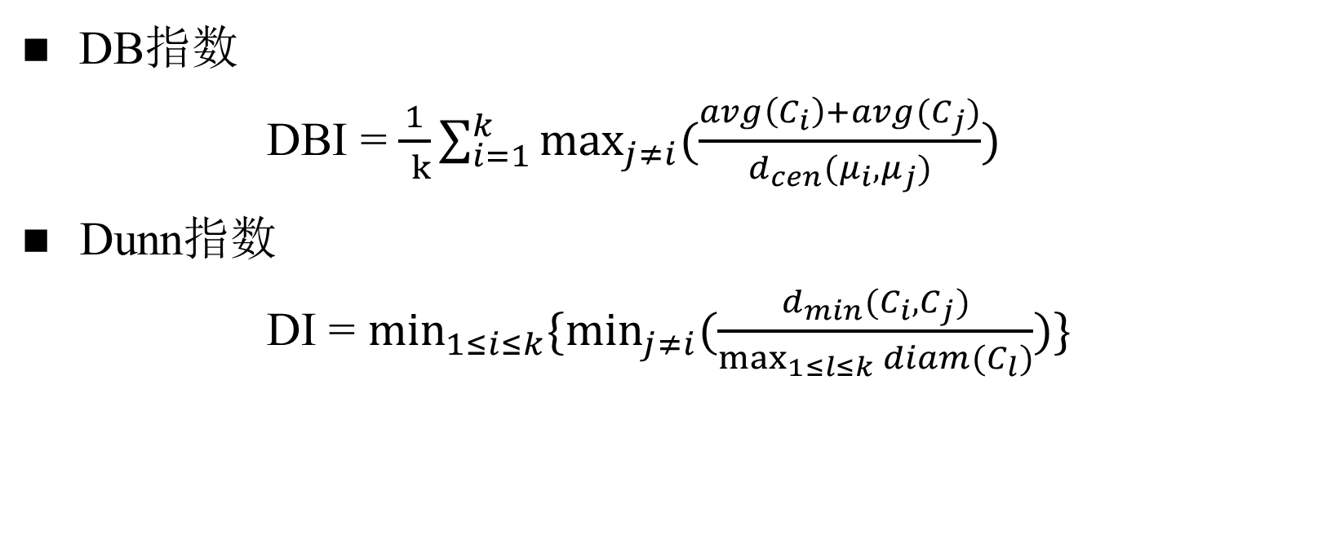
内部指标
DB指数
DBI = $\frac{1}{ k}\sum_{i=1}^{k}{\max_{j≠i}{(\frac{avg\left(C_{i}\right)+avg(C_{j})}{d_{cen}(μ_{i},μ_{j})})}}$
Dunn指数
DI = $\min_{1≤i≤k}{\{\min_{j≠i}{(\frac{d_{min}(C_{i},C_{j})}{\max_{1≤l≤k}{diam(C_{l})}})}\}}$
Notes:
显然，DBI的值越小越好，而DI则相反，值越大越好。

Slide 13
距离函数
非负性：dist($x_{i},x_{j}$) ≥ 0
非负性：dist(𝑥_𝑖,𝑥_𝑗) ≥ 0
同一性：dist($x_{i},x_{j}$) = 0 当且仅当$x_{i}=x_{j}$
同一性：dist(𝑥_𝑖,𝑥_𝑗) = 0 当且仅当𝑥_𝑖=𝑥_𝑗
直递性：dist($x_{i},x_{j}$) ≤ dist($x_{i},x_{k}$) + dist($x_{k},x_{j}$)
直递性：dist(𝑥_𝑖,𝑥_𝑗) ≤ dist(𝑥_𝑖,𝑥_𝑘) + dist(𝑥_𝑘,𝑥_𝑗)
对称性：dist($x_{i},x_{j}$) = dist($x_{j},x_{i}$)
对称性：dist(𝑥_𝑖,𝑥_𝑗) = dist(𝑥_𝑗,𝑥_𝑖)
Notes:
距离度量的四个基本属性

Slide 14
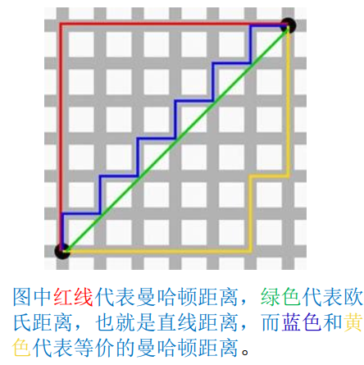
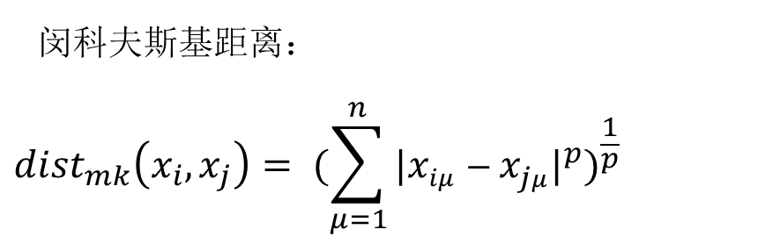
有序属性
闵科夫斯基距离：
$${dist}_{mk}\left(x_{i},x_{j}\right)= {(\sum_{μ=1}^{n}{{|x_{iμ}^{}−x_{jμ}^{}|}^{p}})}^{\frac{1}{p}}$$
Notes:
给定样本$x_{i}=\left(x_{i1};x_{i2};…;x_{in}\right), x_{j}= \left(x_{j1};x_{j2};…;x_{jn}\right)，$样本的所有属性为有序属性时，最常用的是闵科夫斯基距离。所谓有序属性，就是能直接在属性值上计算距离，例如定义域为{1，2，3}，“1”与“2”比较接近、与“3”比较远，这样的属性被称为有序属性。对于p ≥ 1, 该距离公式显然满足距离度量的基本属性。特别的，当p=1时，闵科夫斯基距离为曼哈顿距离，当p=2时，闵科夫斯基距离为欧式距离。

Slide 15
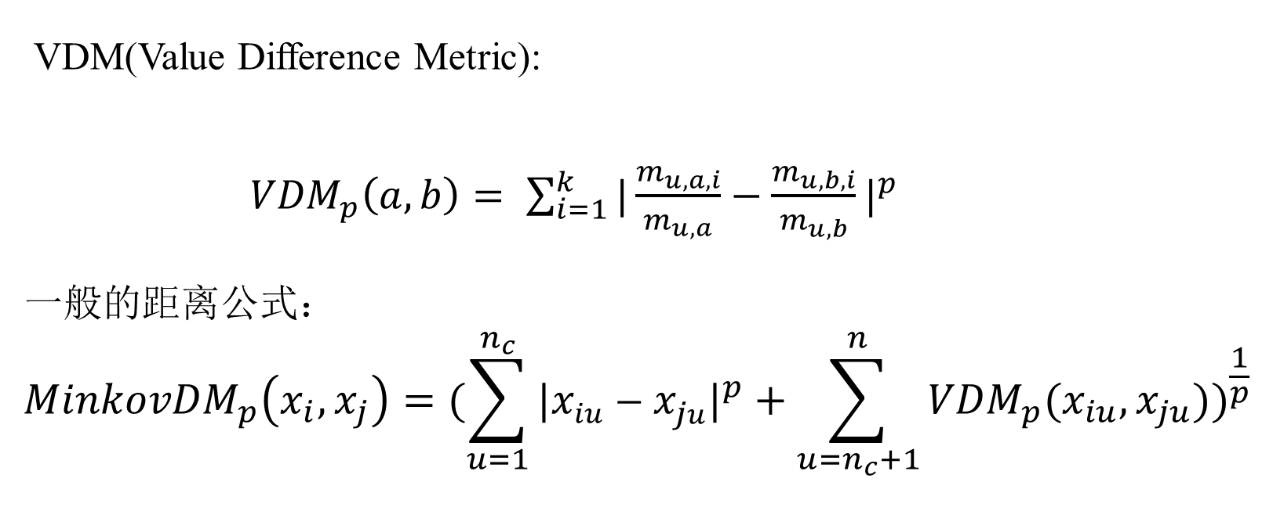
无序属性
VDM(Value Difference Metric):
${VDM}_{p}\left(a,b\right)= \sum_{i=1}^{k}{{|\frac{m_{u,a,i}}{m_{u,a}}−\frac{m_{u,b,i}}{m_{u,b}}|}^{p}}$
一般的距离公式：
$${MinkovDM}_{p}\left(x_{i},x_{j}\right)={(\sum_{u=1}^{n_{c}}{{|x_{iu}^{}−x_{ju}^{}|}^{p}+\sum_{u=n_{c}+1}^{n}{{VDM}_{p}(x_{iu},x_{ju})}})}^{\frac{1}{p}}$$
Notes:
当样本的所有属性为无序属性时，可采用VDM方法。所谓无序属性，就是不能能直接在属性值上计算距离，例如定义域为{飞机，火车，轮船}，这样的离散属性被称为无序属性。式子中$m_{u,a}$表示在属性u上取值为a的样本数，$m_{u,a,i}表示$在第i个样本簇中在属性u上取值为a的样本数，k为样本簇数，则属性u上两个离散值a与b之间的VDM距离为如图所示。一般的，假定有$n_{c}$个有序属性、n-$n_{c}个$无序属性，不失一般性，令有序属性排列在无需属性之前，则当样本集中存在混合属性时，可采用如图一般的距离公式来计算距离。

Slide 16
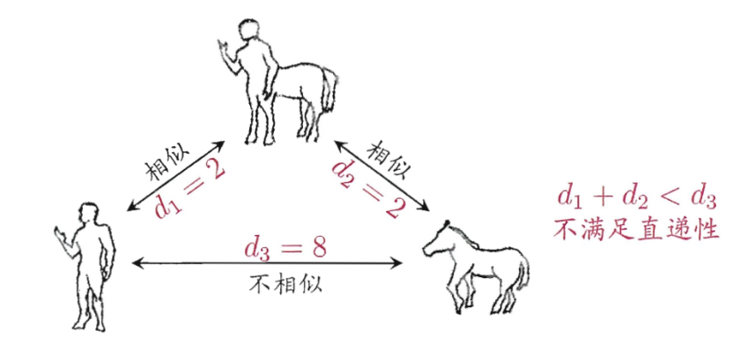
其他情况
加权距离
非度量距离
Notes:
当样本空间中不同属性的重要性不同时，可使用加权距离来计算距离。如果我们只是基于某种形式的距离来定义“相似度度量”，距离越大，相似度越小，就不必要满足所有性质尤其是直递性。此时的距离称为“非度量距离”

Slide 17
原型聚类
K均值算法
学习向量量化
高斯混合聚类
Notes:
介绍了聚类的定义以及评估方法，下面开始介绍具体的聚类方法，其中着重介绍原型聚类方法。此类算法假设聚类结构能通过一组原型刻画，在现实聚类任务中极为常用。所谓原型，是指样本空间中具有代表性的点。下面将介绍三种原型聚类算法。

Slide 18
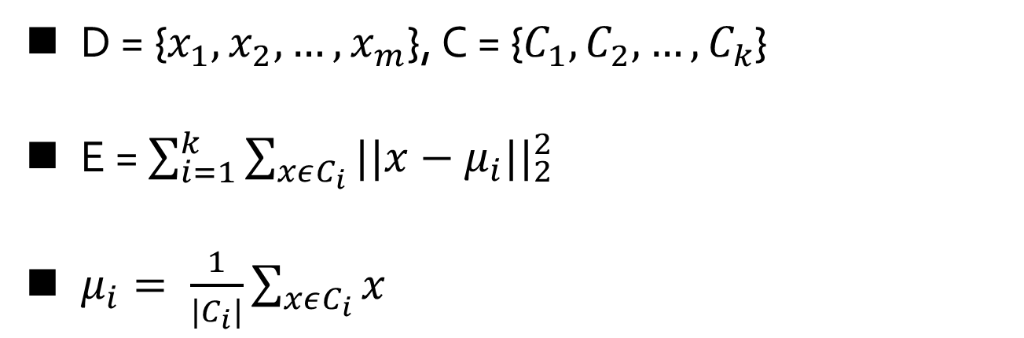
K均值算法
D = {$x_{1},x_{2},…,x_{m}$}, C = {$C_{1},C_{2},…,C_{k}$}
E = $\sum_{i=1}^{k}{\sum_{xεC_{i}}{{||x−μ_{i}||}_{2}^{2}}}$
$μ_{i}= \frac{1}{{|C}_{i}|}\sum_{xεC_{i}}{x}$
Notes:
给定样本集D，“k均值”算法针对聚类所得簇划分C最小化平方误差，其中$μ_{i}$是簇$C﷮i$的均值向量。直观的看，第二个公式在一定程度上刻画了簇内样本围绕簇均值向量的紧密程度，E值越小则簇内样本相似度越高。最小化第二个公式并不容易，找到它的最优解需要考察样本集D所有可能的簇划分，这是一个NP难问题。因此，k均值算法采用贪心策略，通过迭代优化来近似求解。

Slide 19
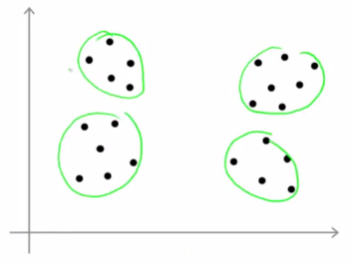
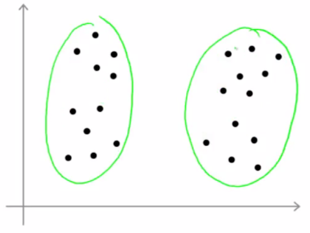
聚类数的选取
Notes:
对于图中的聚类数的选取，似乎都是可行的，那么怎么更好的确定聚类数k的取值呢？

Slide 20
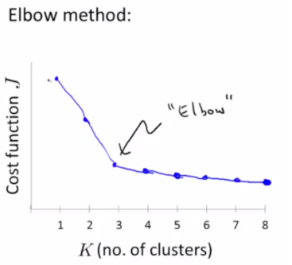
1，肘部法则
Notes:
选取不同的k值，并且计算相应代价函数，画出代价函数的曲线，如果图中曲线明显类似于人的手肘，可以选取“肘关节”部分对应的k值作为最恰当的聚类数。

Slide 21
2，轮廓系数法
轮廓系数：
a(i) = 样本点i与同一簇内所有其他元素距离的平均值
b(i) = 选取i外的一个簇b,计算i与b中所有点的平均距离，遍历所有其他簇，找出最近的这个平均距离
轮廓系数s(i) = (b(i)-a(i))/max{a(i),b(i)}
K值确定：
可通过枚举，令k从2到一个固定值如10，再每个k值上重复运行数次kmeans，并计算当前k的平均轮廓系数，最后选取轮廓系数最大的值对应的k最为最终的聚类数。

Slide 22
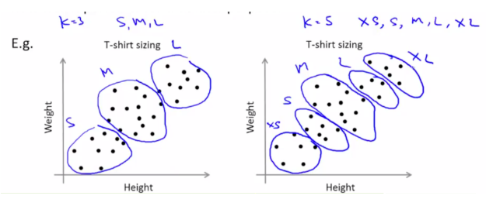
3，经验法
Notes:
一般来说，K-Means 得到的聚类结果是服务于我们的后续目的（如通过聚类进行市场分析），所以不能脱离实际而单纯以数学方法来选择 K 值。在下面这个例子中，假定我们的衣服想要是分为 S,M,L 三个尺码，就设定 K=3，如果我们想要 XS、S、M、L、XL 5 个衣服的尺码，就设定 K=5。

Slide 23
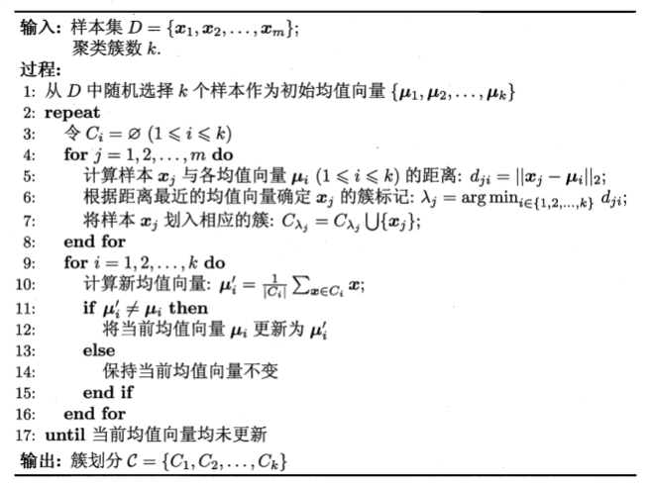
K均值算法
Notes:
算法的过程为，先随机选择k个样本作为中心(center)，然后将所有样本归属到离的最近的中心所在的簇，然后每个簇重新计算中心位置。循环直至当前均值均未更新或者一开始就设置好的最大轮数再或者均值调整的幅值小于指定的阈值。需注意，k是靠人工选择的结果，大家可以通过对不同的k值进行试验，或通过对数据集的理解来找到最合适的k的取值。假设我们对衣服按尺寸进行聚类，我们想得到XS,S,M,L,XL5个衣服的尺码，就设定K=5。

Slide 24
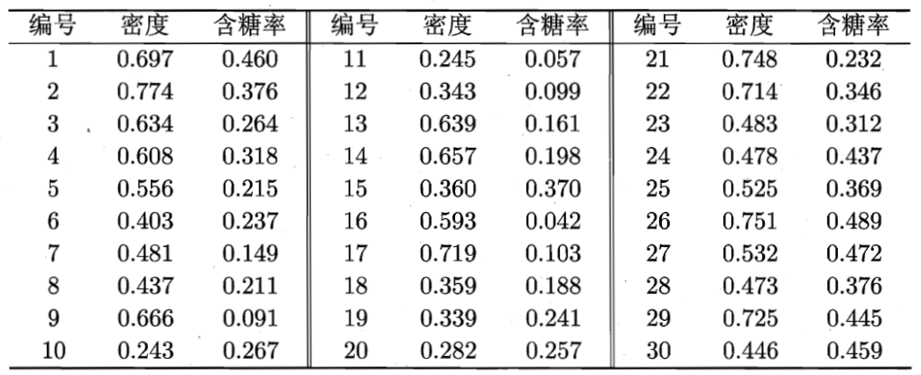
西瓜数据集4.0
Notes:
以西瓜书上的西瓜数据集4.0为例，来演示k均值算法的学习过程。为方便叙述，我们将编号为i的样本称为$x_{i}$，这是一个包含“密度”与“含糖率”两个属性值的二维向量。

Slide 25
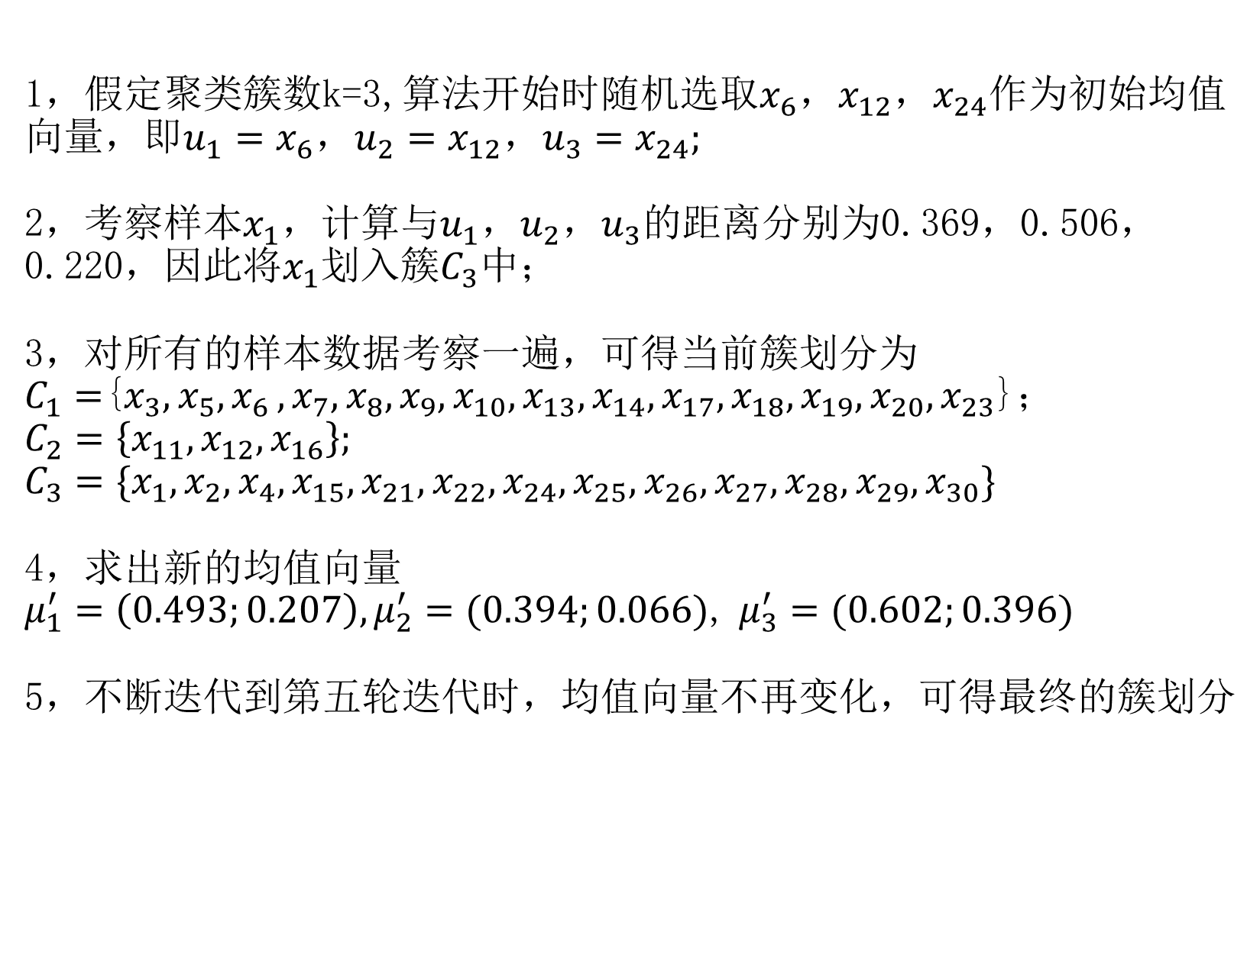
1，假定聚类簇数k=3,算法开始时随机选取$x_{6}，x_{12}，x_{24}$作为初始均值向量，即$u_{1}=x_{6}，u_{2}=x_{12}，u_{3}=x_{24};$ 2，考察样本$x_{1}，$计算与$u_{1}，u_{2}，u_{3}的距离$分别为0.369，0.506，0.220，因此将$x_{1}$划入簇$C_{3}中$； 3，对所有的样本数据考察一遍，可得当前簇划分为 $C_{1}=${$x_{3},x_{5}{,x}_{6},x_{7},x_{8},x_{9},x_{10},x_{13},x_{14},x_{17},x_{18},x_{19},x_{20},x_{23}$}； $$C_{2}=\left\{x_{11},x_{12},x_{16}\right\}; \\ C_{3}=\{x_{1},x_{2},x_{4},x_{15},x_{21},x_{22},x_{24},x_{25},x_{26},x_{27},x_{28},x_{29},x_{30}\}$$ 4，求出新的均值向量 $μ_{1}^{′}=\left(0.493;0.207\right),μ_{2}^{′}=(0.394;0.066)$, $μ_{3}^{′}=(0.602;0.396)$ 5，不断迭代到第五轮迭代时，均值向量不再变化，可得最终的簇划分

Slide 26
改进
缺点：
随机选择的k个初始化聚类中心，对最后的聚类结果和运行时间有很大影响
改进策略(kmeans++)：
a) 从输入的数据点集合中随机选择一个点作为第一个聚类中心 b) 对于数据集中的每一个点，计算它与已选择的聚类中心中最近聚类中心的距离 c) 选择一个新的数据点作为新的聚类中心，选择的原则是：距离较大的点，被选取作为聚类中心的概率较大 d) 重复b和c直到选择出k个聚类质心 e) 利用这k个质心来作为初始化质心去运行标准的K-Means算法

Slide 27
学习向量量化
一车西瓜
习得一组原型向量
分类
Notes:
与k均值算法类似，学习向量量化，简称LVQ也是试图找到一组原型向量来刻画聚类结构，但与一般聚类算法不同的是，LVQ假设数据样本带有类别标记，学习过程利用样本的这些监督信息来辅助聚类。LVQ是一种基于原型的监督分类算法，以西瓜举例，假设有一车西瓜，每个西瓜用n个属性来描述并且标记了好坏，通过LVQ算法，我们可以习得一组n维的原型向量，每一个原型向量都代表了一个聚类簇，并且簇标记为西瓜的好坏。最终，通过这一组原型向量，我们可以对西瓜进行分类。

Slide 28
西瓜数据集4.0

Slide 29
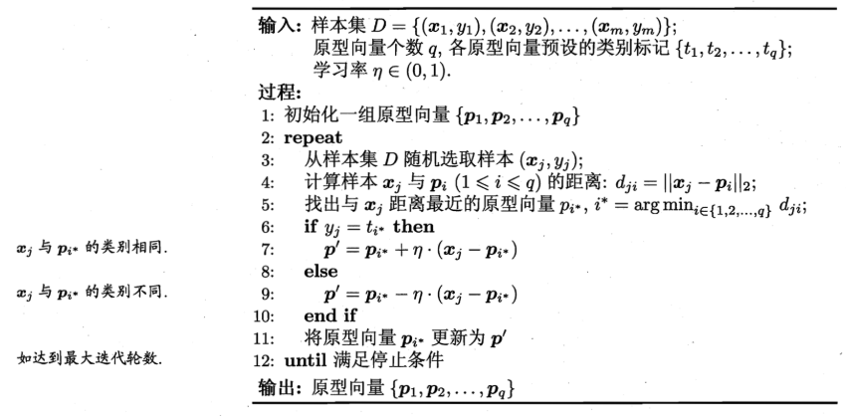
学习向量量化
Notes:
算法的步骤如下：首先，初始化q个原型向量，从该类别中随机选取一个向量作为原型向量。初始化完成之后，开始迭代过程，每次从样本集中选取一个样本，计算该样本到达每个原型向量的距离，并将该样本划分到距离它最近的原型向量所在的簇中，如果该样本与簇的类别一致，那么更新该原型向量为p+η(x-p)，如果该样本与簇的类别不同，那么更新该原型向量为p-η(x-p)。当满足迭代条件时，比如达到最大迭代轮数，则退出循环，得到原型向量。其中η为学习率，取值为0-1，可根据经验来设定。

Slide 30
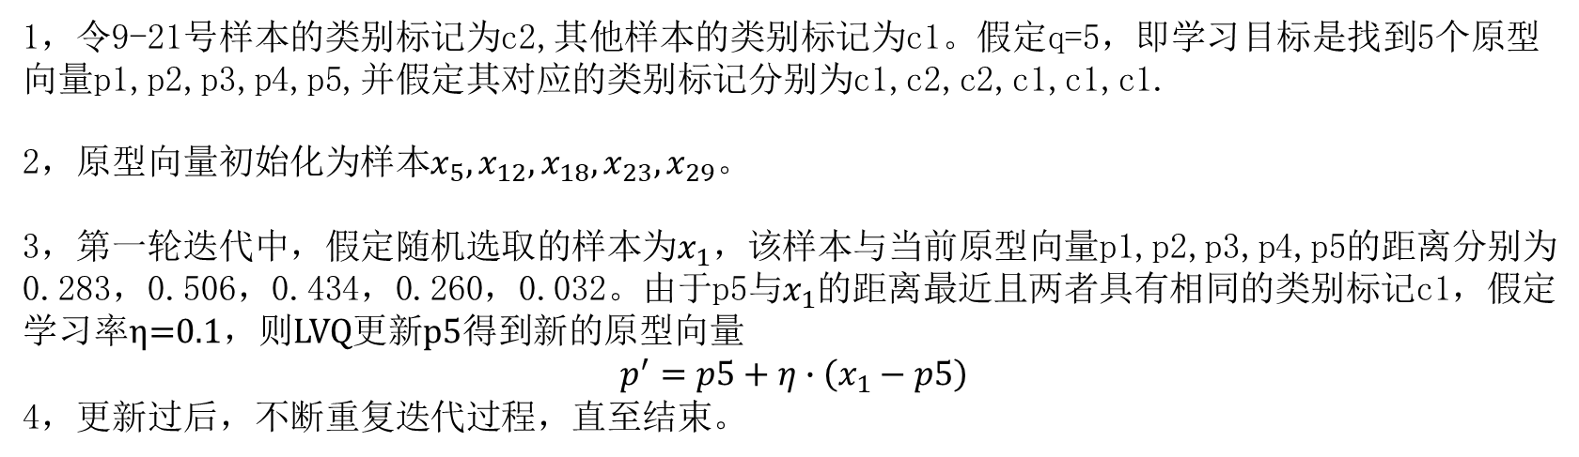
1，令9-21号样本的类别标记为c2,其他样本的类别标记为c1。假定q=5，即学习目标是找到5个原型向量p1,p2,p3,p4,p5,并假定其对应的类别标记分别为c1,c2,c2,c1,c1,c1.
2，原型向量初始化为样本$x_{5},x_{12},x_{18},x_{23},x_{29}。$
3，第一轮迭代中，假定随机选取的样本为$x_{1}，$该样本与当前原型向量p1,p2,p3,p4,p5的距离分别为0.283，0.506，0.434，0.260，0.032。由于p5与$x_{1}$的距离最近且两者具有相同的类别标记c1，假定学习率η=0.1，则LVQ更新p5得到新的原型向量
$$p^{′}=p5+η∙\left(x_{1}−p5\right)$$
4，更新过后，不断重复迭代过程，直至结束。

Slide 31
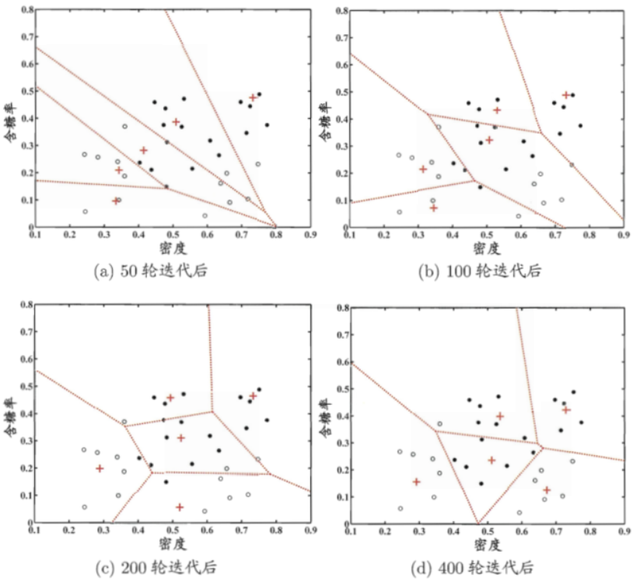
c1,c2类样本点与原型向量分别用“”“○”与“+”表示。

Slide 32

高斯混合聚类
多元高斯分布
$$p\left(x\right)=\frac{1}{{2π}^{\frac{n}{2}}{|Σ|}^{\frac{1}{2}}}e^{−\frac{1}{2}{\left(x−μ\right)}^{T}Σ^{−1}(x−μ)}=p\left(x | μ,Σ\right) (9.28)$$
高斯混合分布
$$PM\left(x\right)=\sum_{i=1}^{k}{α_{i}∙p\left(x | μ_{i},Σ_{i}\right)} (9.29)$$
Notes:
与k均值、LVQ用原型向量来刻画聚类结构不同，高斯混合聚类采用概率模型来表达聚类原型。首先让我们回顾一下多元高斯分布的定义。对于n维样本空间中的随机向量x，若x服从高斯分布分布，其概率密度函数为图中所示。其中μ是n维均值向量，Σ是n×n的协方差矩阵。从该式中可以看出，高斯分布完全由均值向量μ和协方差矩阵Σ这两个参数确定。因此该式可记为等式右边的形式。
我们可定义高斯混合分布为图中下面的式子。该分布共由k个混合成份组成，每个混合成份对应一个高斯分布。其中$μ_{i}与Σ_{i}是$第i个高斯混合成分的参数，而$α_{i}>0为$相应的“混合系数”，他们的和为1。

Slide 33
过程推演
假设样本的生成过程有高斯混合分布给出
计算样本对应的每个高斯混合成分的后验概率
确定簇划分
$根据α_{1},α_{2}$,…,$α_{k}定义$的先验分布选择高斯混合成分
根据𝛼_1,𝛼_2,…,𝛼_𝑘 定义的先验分布选择高斯混合成分
每个样本$x_{j}的$簇标记$λ_{j}$可由如下公式确定：$λ_{j}=arg\max_{iε\{1,2,…,k\}}{γ_{ji}}$ (9.31)
每个样本𝑥_𝑗 的簇标记𝜆_𝑗可由如下公式确定：𝜆_𝑗=𝑎𝑟𝑔 max_(𝑖𝜖{1,2,…,𝑘})⁡〖𝛾_𝑗𝑖 〗 (9.31)
根据混合成份的概率密度进行采样
$Z_{j}$的先验概率对应于$α_{i}已知$，计算后验概率$PM\left(Z_{j}=i | x_{j}\right)=\frac{p\left(Z_{j}=i\right)∙PM\left(x_{j} | Z_{j}=i\right)}{PM(x_{j})}=\frac{α_{i}∙p(x_{j}|μ_{i},Σ_{i})}{\sum_{l=1}^{k}{α_{l}∙p(x_{j}|μ_{l},Σ_{l})}}$ (9.30) 为了方便叙述记为$γ_{ji}$
𝑍_𝑗的先验概率对应于𝛼_i 已知，计算后验概率PM(𝑍_𝑗=i│𝑥_𝑗 )=(𝑝(𝑍_𝑗=𝑖)∙PM(𝑥_𝑗│𝑍_𝑗=i))/(𝑃𝑀(𝑥_𝑗))=(𝛼_𝑖∙𝑝(𝑥_𝑗 |𝜇_𝑖,Σ_𝑖))/(∑24_(𝑙=1)^𝑘▒〖𝛼_𝑙∙𝑝(𝑥_𝑗 |𝜇_𝑙,Σ_𝑙)〗) (9.30) 为了方便叙述记为𝛾_𝑗𝑖
随机变量$Z_{j}ε\{1,2,…,k\}表示$生成样本$x_{j}的$高斯混合成分，取值未知
随机变量𝑍_𝑗 𝜖{1,2,…,𝑘}表示生成样本𝑥_𝑗 的高斯混合成分，取值未知
训练集D={x1,x2,…,x3}由上述过程生成

Slide 34
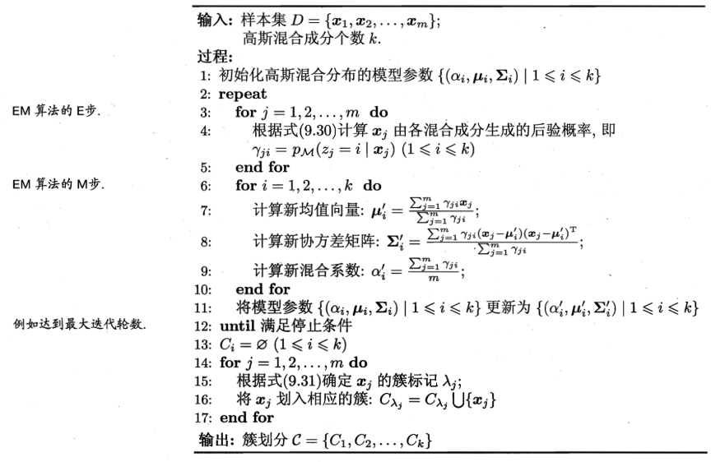
高斯混合聚类算法
Notes:
算法的大致步骤如下：首先初始化高斯混合分布的模型参数，然后不断迭代以下几个步骤，1，对于数据集中的每一个样本x，计算其在每一个混合成分上的后验概率；2，根据算好的后验概率，依照公式更新高斯混合分布每一个混合成分上的参数；3，当满足条件停止条件，如达到迭代次数或者似然函数更新很小时推出迭代。接着，根据最后的混合成份，将数据集划分到不同的簇中；最终，获得簇划分以及高斯混合分布函数模型。

Slide 35
西瓜数据集4.0
Notes:
还是以西瓜数据集4.0为例。

Slide 36
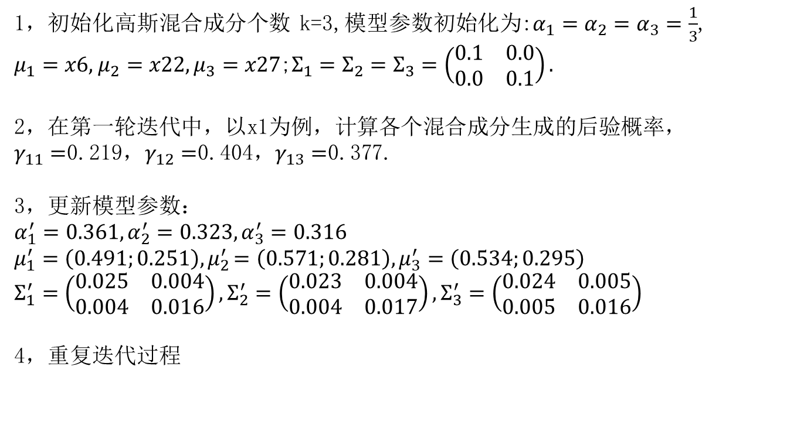
1，初始化高斯混合成分个数 k=3,模型参数初始化为:$α_{1}=α_{2}=α_{3}=\frac{1}{3}$,
$μ_{1}=x6,$ $μ_{2}=x22,μ_{3}=x27$;$Σ_{1}=Σ_{2}=Σ_{3}=\left(\begin{matrix}0.1 & 0.0 \\ 0.0 & 0.1\end{matrix}\right).$
2，在第一轮迭代中，以x1为例，计算各个混合成分生成的后验概率，
$γ_{11}=$0.219，$γ_{12}=$0.404，$γ_{13}=$0.377.
3，更新模型参数：
$$α_{1}^{′}=0.361,α_{2}^{′}=0.323,α_{3}^{′}=0.316$$
$$μ_{1}^{′}=\left(0.491;0.251\right){,μ}_{2}^{′}=\left(0.571;0.281\right),μ_{3}^{′}=\left(0.534;0.295\right)$$
$$Σ_{1}^{′}=\left(\begin{matrix}0.025 & 0.004 \\ 0.004 & 0.016\end{matrix}\right),Σ_{2}^{′}=\left(\begin{matrix}0.023 & 0.004 \\ 0.004 & 0.017\end{matrix}\right),Σ_{3}^{′}=\left(\begin{matrix}0.024 & 0.005 \\ 0.005 & 0.016\end{matrix}\right)$$
4，重复迭代过程

Slide 37
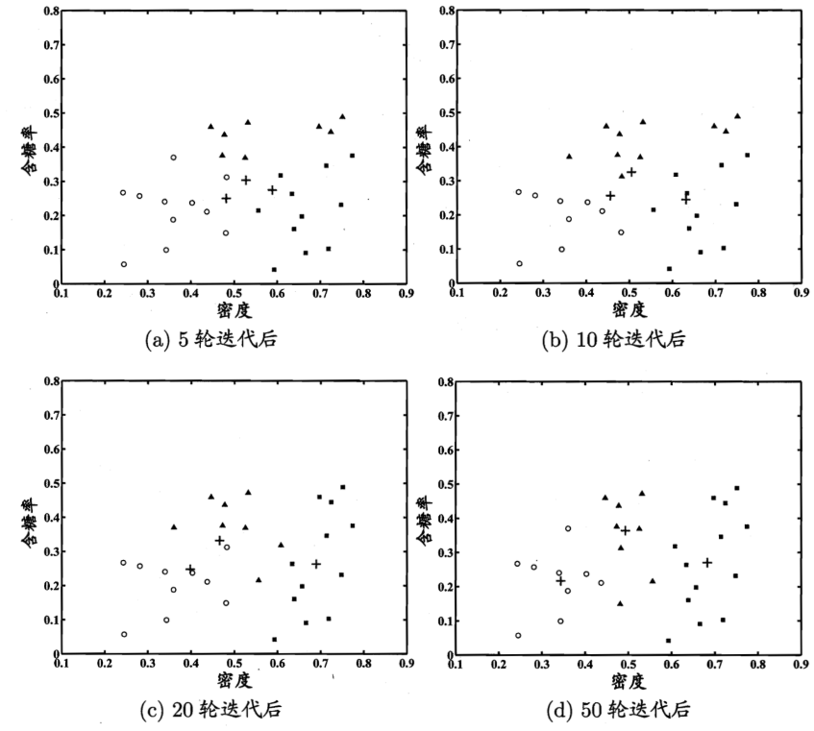
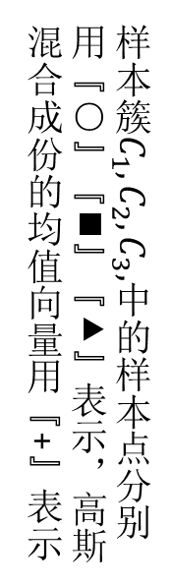
样本簇$C_{1},C_{2},C_{3},$中的样本点分别用“○”“”“”表示，高斯混合成份的均值向量用“+”表示

Slide 38
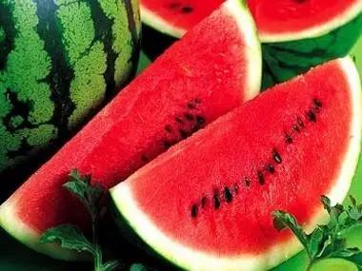
课后练习
基于西瓜数据集4.0的高斯混合聚类练习

Slide 39
谢 谢

